Slide 1
NHỮNG TINH DẦU TRÊN THỊ TRƯỜNG
ĐẶT VẤN ĐỀ
KHÁI NIỆM VỀ TINH DẦU
CHẾ TẠO TINH DẦU
ÚNG DỤNG
VAI TRÒ - THỰC TIỄN
- LÝ THUYẾT

Slide 2
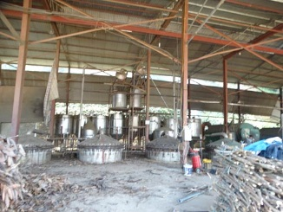
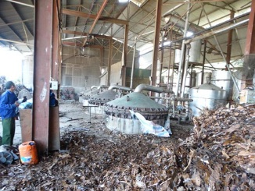
Hệ thống cất tinh dầu quy mô lớn

Slide 3
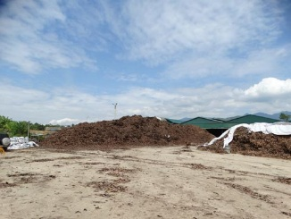
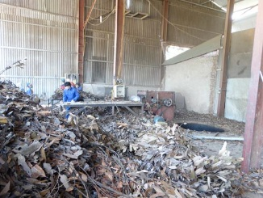
Nguyên liệu đầu vào

Slide 4
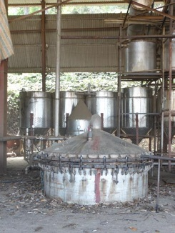
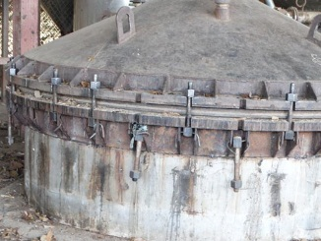
Nồi cất

Slide 5
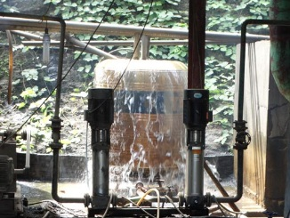
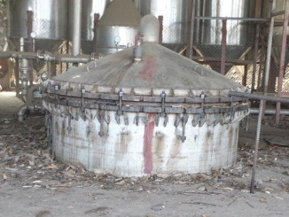
Làm lạnh

Slide 6
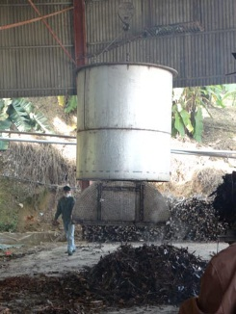
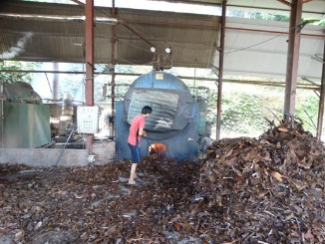
Nồi hơi & bỏ bã

Slide 7
TÊN TINH DẦU - TÊN CÂY
Tên khoa học, tên khác
NGUỒN GỐC
Từ cây gì (các chenotyp), bộ phận nào, được lấy ra bằng cách nào
SẢN LƯỢNG, PHÂN BỐ
Tinh dầu, nguyên liệu
THÀNH PHẦN
TÍNH CHẤT
Mùi màu, tỷ trọng, góc quay cực
CÔNG DỤNG

Slide 8
TINH DẦU – TỔ HỢP THƠM – NƯỚC HOA – MỸ PHẨM
TỔ HỢP THƠM
Đơn hương, định hương, điều hương, dung môi, các chất phụ trợ
Tính ổn định, biến đổi của tổ hợp thơm dưới tác động môi trường.

Slide 9
Tổ hợp thơm hương chuối
Amyl acetat…………..40ml
Benzyl acetat……… 40ml
Amyl butyrat………….. 8ml
Ethyl butyrat……..…….8ml
Vanilin…………………..4g
Cồn 90%................1000ml
MỘT SỐ TỔ HỢP THƠM
DÙNG CHO THỰC PHẨM
Tổ hợp thơm hương chanh
Acid succinic ………………………15g
Acid tactric…………….……..…..100g
Aldehyt C8…………….……….…20ml
Methyl antranilat……….……....0,25ml
Ethyl acetat…………….………..100ml
Glyxerin tinh khiết ……………….50ml
Chloroform……………………. ...10ml
Tinh dầu chanh …………………100ml
Aldehyt octylic (pha loãng 1/10)..0,5ml
Cồn tuyệt đối…………………. 1000ml
Tổ hợp thơm hương táo
Amyl valerat……………100ml
Etyl axetat……………….10ml
Acid tactric………………..10g
Chloroform…………..….10ml
Aldehyt tinh khiết ………25ml
Glycerin………………….40ml
Cồn tuyệt đối…………..100ml

Slide 10
Ứng dụng
Y dược học
Công nghệ hóa học
Thực phẩm, nước uống
Tẩy rửa
Mỹ phẩm
Nguồn nguyên liệu tinh dầu trong nước
Chiết tách, tổng hợp, bán tổng hợp các thành phần trong tinh dầu

Slide 11

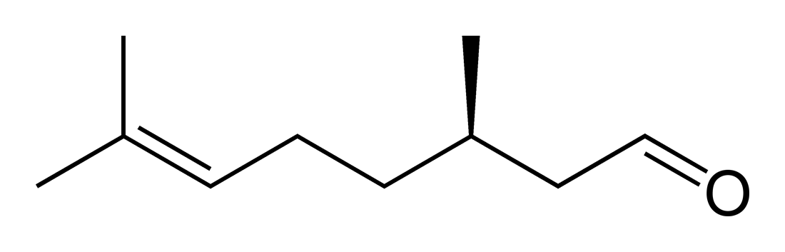
TÁCH CHIẾT MỘT SỐ THÀNH PHẦN TỪ TINH DẦU
Citrall, citronellal Từ tinh dầu Sả
NaHSO₃
(E222)
Citrall, citronellal
NaHSO₃
Kết tinh
NaHCO₃
citronellal

Slide 12
NGUỒN TINH DẦU GIÀU CITRONELLAL VÀ CITRAL

Slide 13
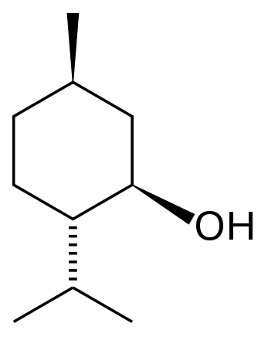
Mentol từ tinh dầu Bạc hà
tº
Mentol đạt tiêu chuẩn
- Các thông số vật lý, hóa lý
- Góc quay cực
- Độ chảy
- Cặn sau khi bay hơi
Tinh chế
Safrol từ tinh dầu Vù hương, Hồi núi

Slide 14
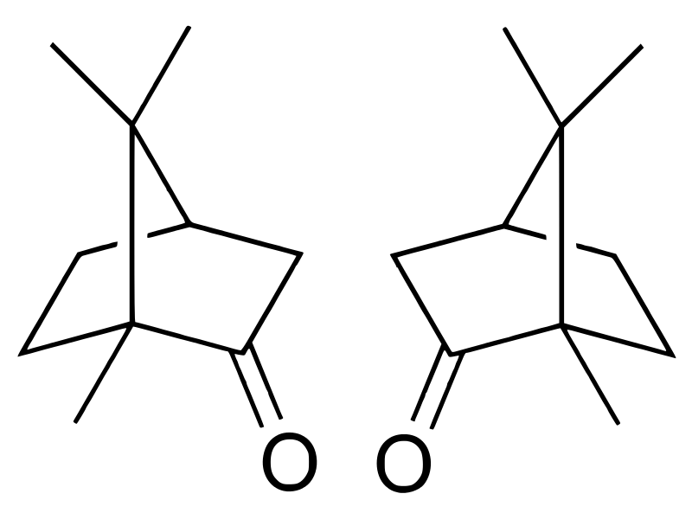
NGUỒN TINH DẦU GIÀU CAMPHO
Chiết tương tự Mentol

Slide 15
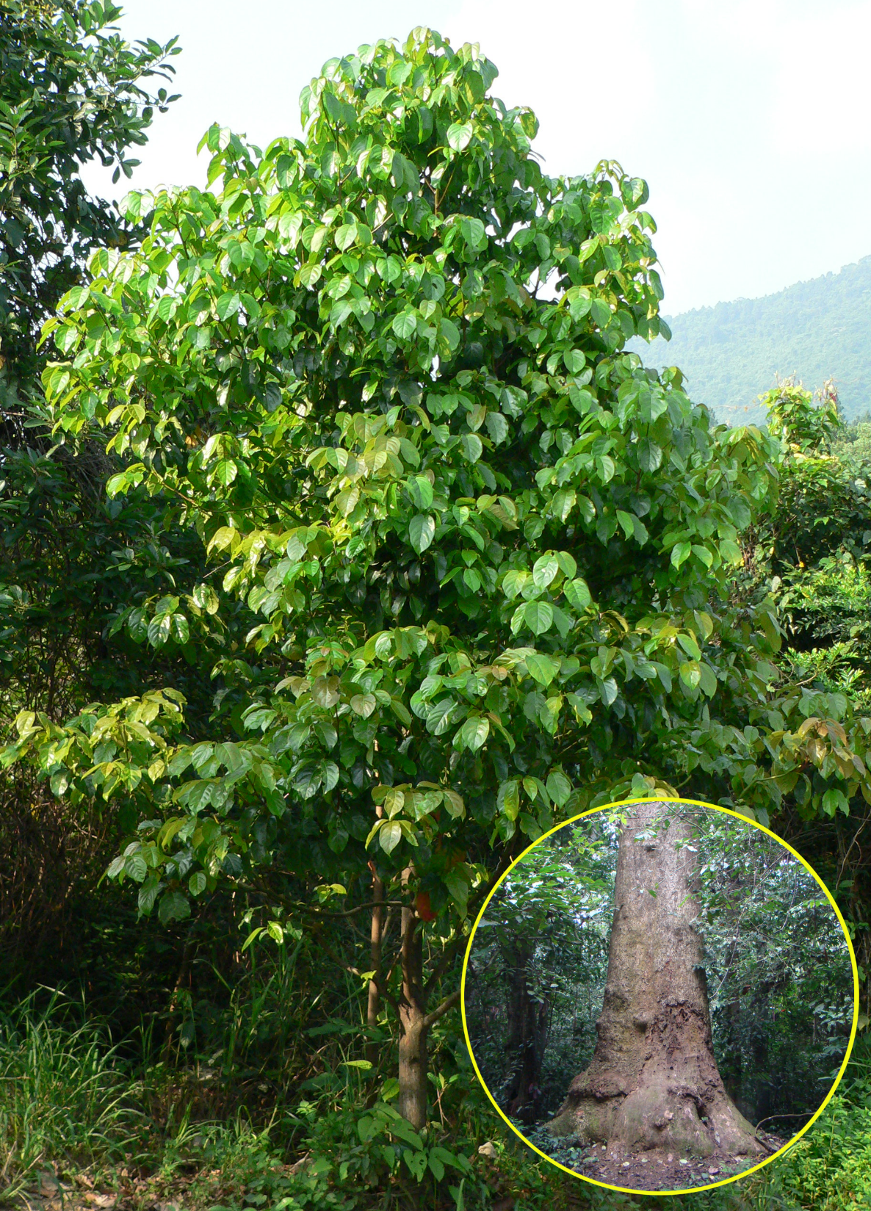
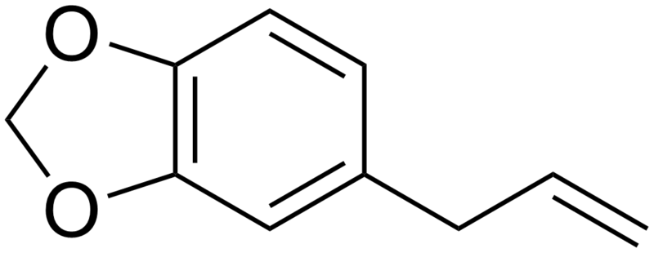
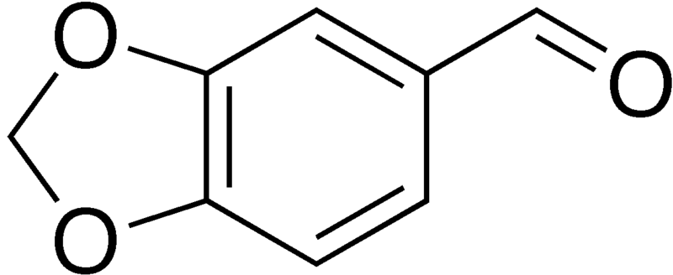
NGUỒN TINH DẦU NGUYÊN LIỆU CHO SAFROL
Safrol từ tinh dầu Vù hương, Hồi núi
Safrol
Isosafrol
Clamicial and Silber- 1890
Heliotropin

Slide 16
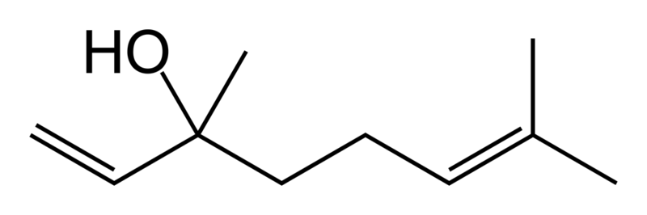
NGUỒN TINH DẦU GIÀU LINALOOL

Slide 17
NGUỒN TINH DẦU GIÀU ANDEHYT CINAMIC
Aldehyt cinamic
Benzaldehyt+ acetaldehyt = Cinamaldrhyt
(Schimmel & Co 1893)

Slide 18
Dựa vào độ sôi của thành phần muốn tách
Kết tinh trong môi trường lạnh
Mentol trong tinh dầu Bạc hà
Camphor trong tinh dầu Long não
Anethol trong tinh dầu Hồi
3. Tạo thành chất trung gian
Eugenol từ tinh dầu hương nhu trắng
4. Tạo thành chất phức hợp
Eucalyptol (1.8. Cineol) Từ tinh dầu Bạch đàn và Tràm

Slide 19
TỎNG HỢP, BÁN TỔNG HỢP MỘT SỐ CHẤT THƠM

Slide 20
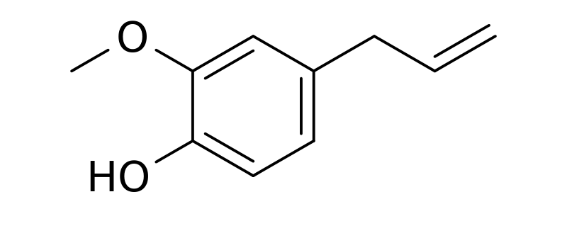
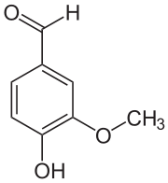

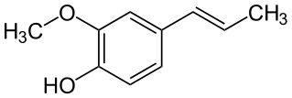
Vanillin
Tổng hợp từ Eugenol
eugenol
(E. Erlenmeyer -1876)
Phản ứng oxy hóa
Tách chiết
Kết tinh
Isoeugenol
Vanillin

Slide 21
NGUỒN TINH DẦU GIÀU EUGENOL

Slide 22
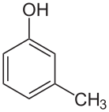

Slide 23
MỘT SỐ NGUYÊN LIỆU CHO TINH DẦU Ở VIỆT NAM
NGUỒN TINH DẦU CHO CÁC CHẤT ĐỊNH HƯƠNG
Trầm hương
Sau sau
Hoắc hương
Thổ hoắc hương
Hương bài

Slide 25
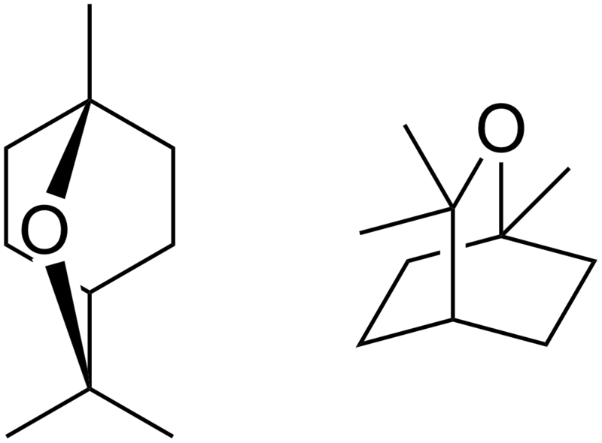
NGUỒN TINH DẦU GIÀU CINEOL (EUCALYPTOL)
Cất tinh dầu tràm bớt 30% tăng 20% Cineol

Slide 26
NGUỒN TINH DẦU GIÀU BORNEOL

Slide 27
TÊN TINH DẦU - TÊN CÂY
Tên khoa học, tên khác
NGUỒN GỐC
Từ cây gì (các chenotyp), bộ phận nào, được lấy ra bằng cách nào
SẢN LƯỢNG, PHÂN BỐ
Tinh dầu, nguyên liệu
THÀNH PHẦN
TÍNH CHẤT
Mùi màu, tỷ trọng, góc quay cực
CÔNG DỤNG

Slide 28
TÊN TINH DẦU - TÊN CÂY
Tên khoa học, tên khác
NGUỒN GỐC
Từ cây gì (các chenotyp), bộ phận nào, được lấy ra bằng cách nào
SẢN LƯỢNG, PHÂN BỐ
Tinh dầu, nguyên liệu
THÀNH PHẦN
TÍNH CHẤT
Mùi màu, tỷ trọng, góc quay cực
CÔNG DỤNG

Slide 29
TÊN TINH DẦU - TÊN CÂY
Tên khoa học, tên khác
NGUỒN GỐC
Từ cây gì (các chenotyp), bộ phận nào, được lấy ra bằng cách nào
SẢN LƯỢNG, PHÂN BỐ
Tinh dầu, nguyên liệu
THÀNH PHẦN
TÍNH CHẤT
Mùi màu, tỷ trọng, góc quay cực
CÔNG DỤNG

Slide 30
TÊN TINH DẦU - TÊN CÂY
Tên khoa học, tên khác
NGUỒN GỐC
Từ cây gì (các chenotyp), bộ phận nào, được lấy ra bằng cách nào
SẢN LƯỢNG, PHÂN BỐ
Tinh dầu, nguyên liệu
THÀNH PHẦN
TÍNH CHẤT
Mùi màu, tỷ trọng, góc quay cực
CÔNG DỤNG

